Slide 1
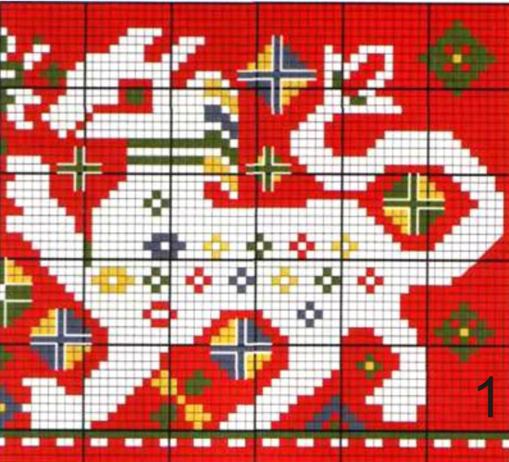
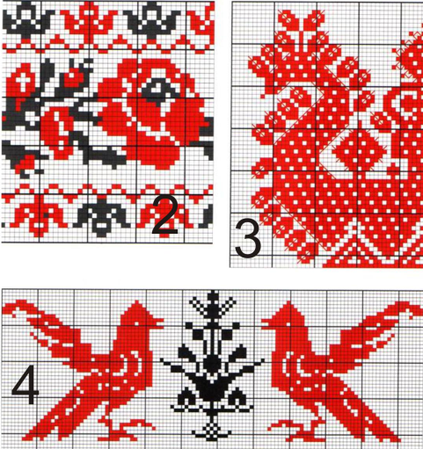

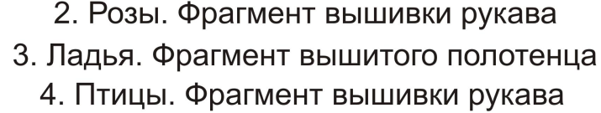
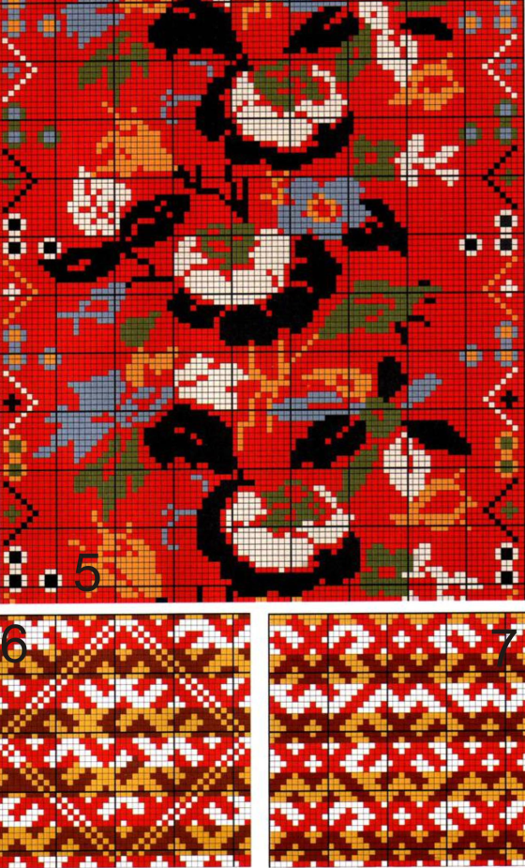
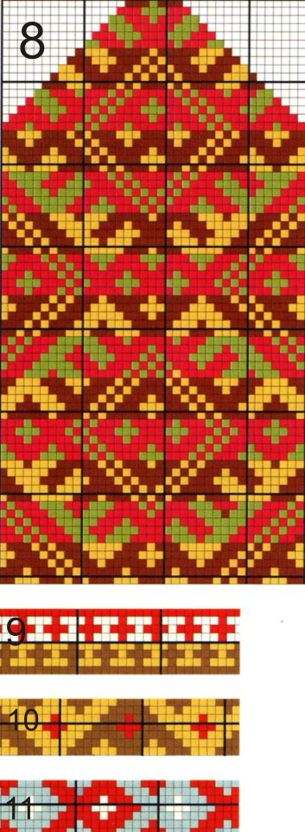
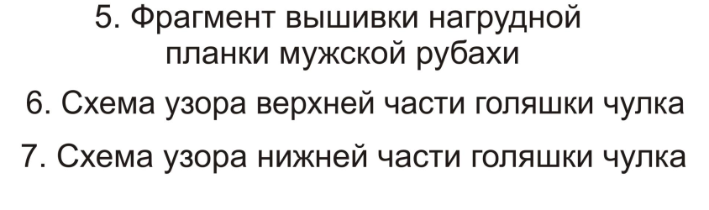

ОРНАМЕНТ ДЛЯ ВЫШИВАНИЯ И ВЯЗАНИЯ

Slide 2
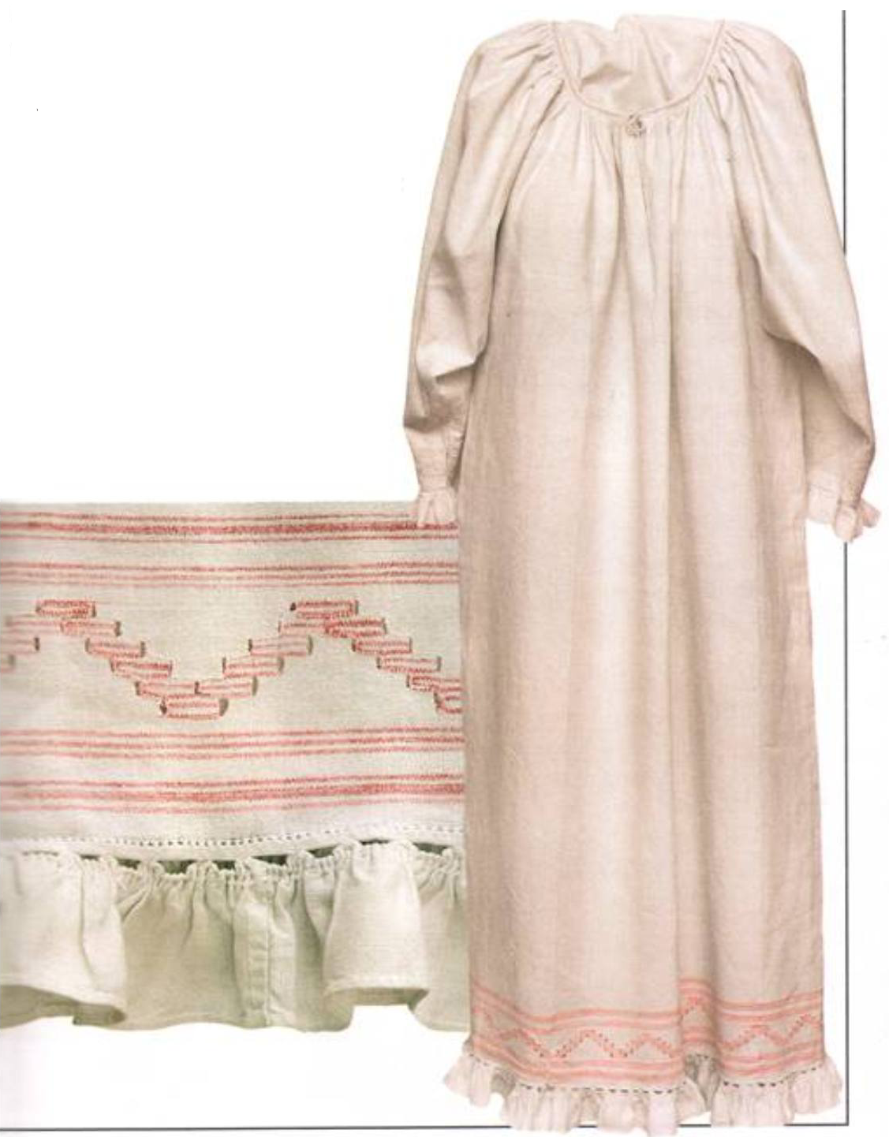
ВЕНЧАЛЬНАЯ РУБАХА «ЦЕЛОШНИЦА»
Венчальная рубаха («калинка», «долгостанец», «исцеленница») как часть свадебного наряда являлась символом невинности невесты. На Русском Севере был известен «венчальный вороток»-верхняя часть рубахи с пышными, до локтя рукавами или с длинными, суживающимися книзу «плакальными» рукавами длиной до 130 см. Были также венчальные рубахи с рукавами не длиннее руки. Они могли суживаться к кисти, иметь клинья или быть собранными в сборки под манжеты или обшивки с оборочками по краям. Венчальная рубака- «целошница» (д. Васкино Яранского уезда) цельнокройная, длиной почти до ступней. Полотнища выполнялись заготовками в размер длины будущей рубахи.
Заготовка этой
рубахи состояла
из узорной каймы
в виде полосы
орнамента розового
цвета из крупных
зигзагообразной
линии, выполненной
в технике закладного
ткачества, и
окаймляющих ее
сдвоенных полосок
и белого холста
полотняного
переплетения.

Slide 3
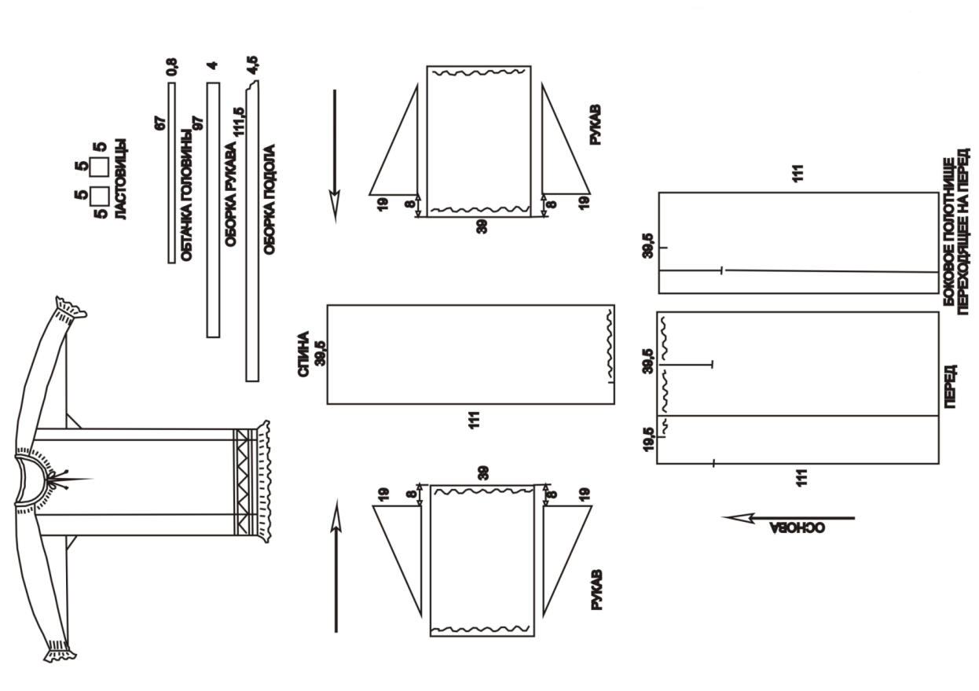
СХЕМА КРОЯ РУБАХИ
Для шитья рубахи- «целошницы» понадобилось три с половиной заготовки тонкого домотканого льна. Глубокий овальный вырез горловины создается за счет сильно присобранных под узкую льняную обшивку передних и задних полотнищ и средней части верха рукавов. На середине груди имеется разрез, завязывающийся на шнурок. Рукава, немного суживающиеся книзу, выполнены из одного полотнища ткани и двух клиньев, присобраны у запястьев. Под рукавами вшиты ромбовидные ластовицы. Законченность рубахе придают легкие оборки из льняной и батистовой ткани, нашитые по краям подола и рукавов.

Slide 4
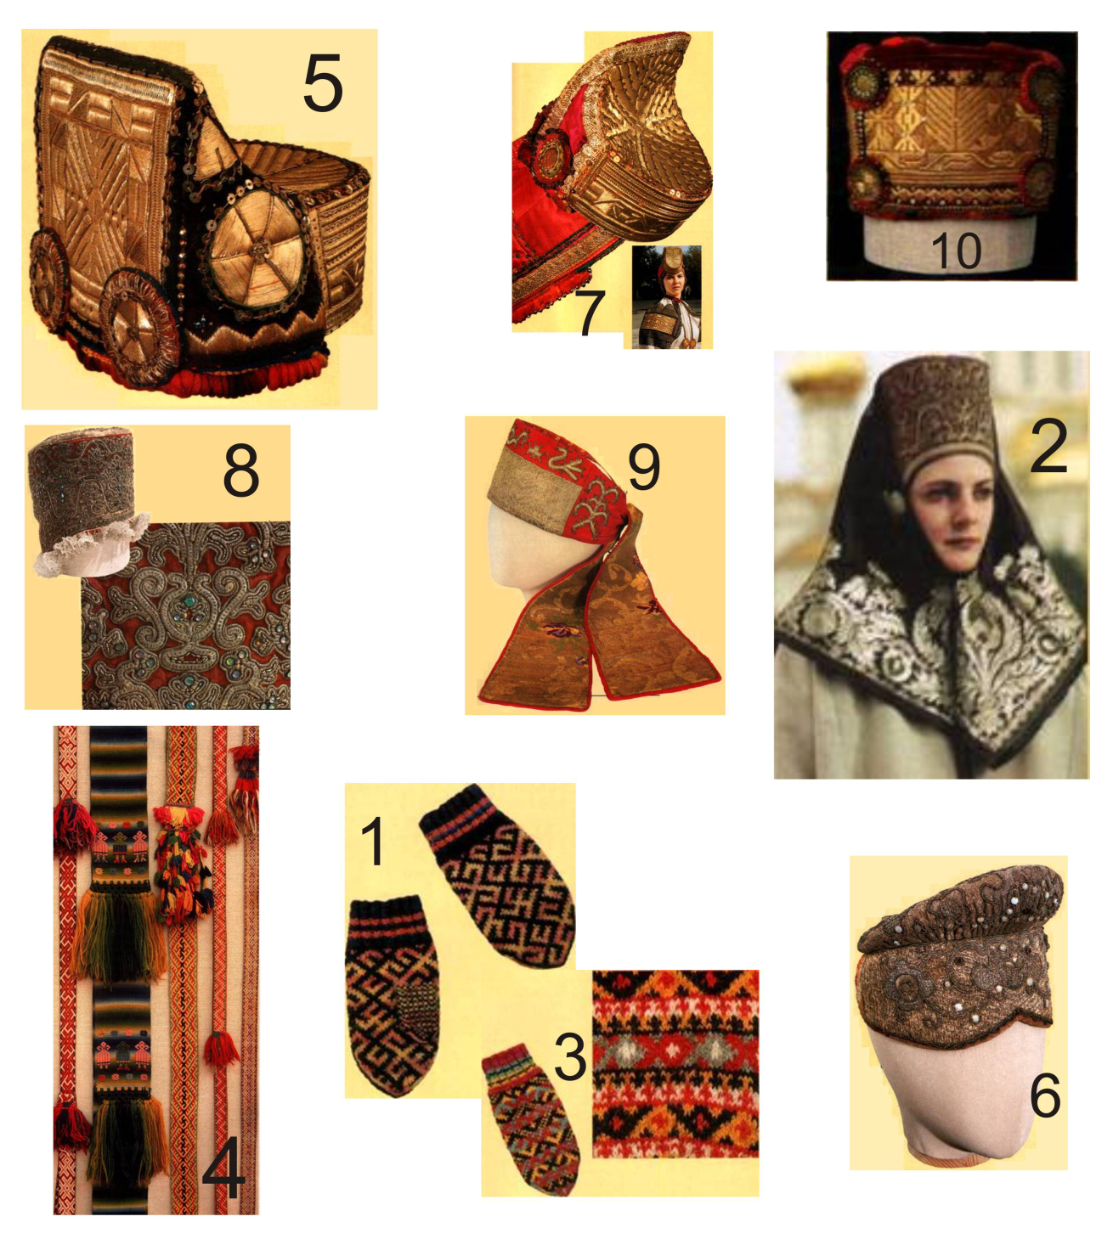
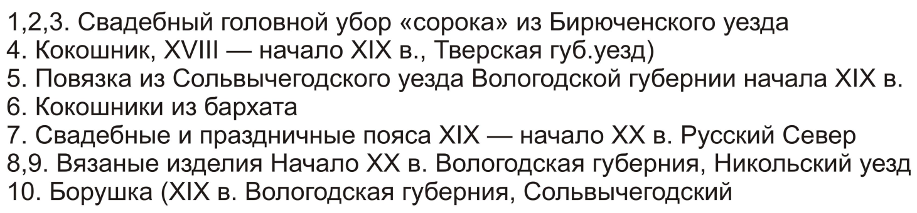
ГОЛОВНЫЕ УБОРЫ И АКСЕССУАРЫ

Slide 5
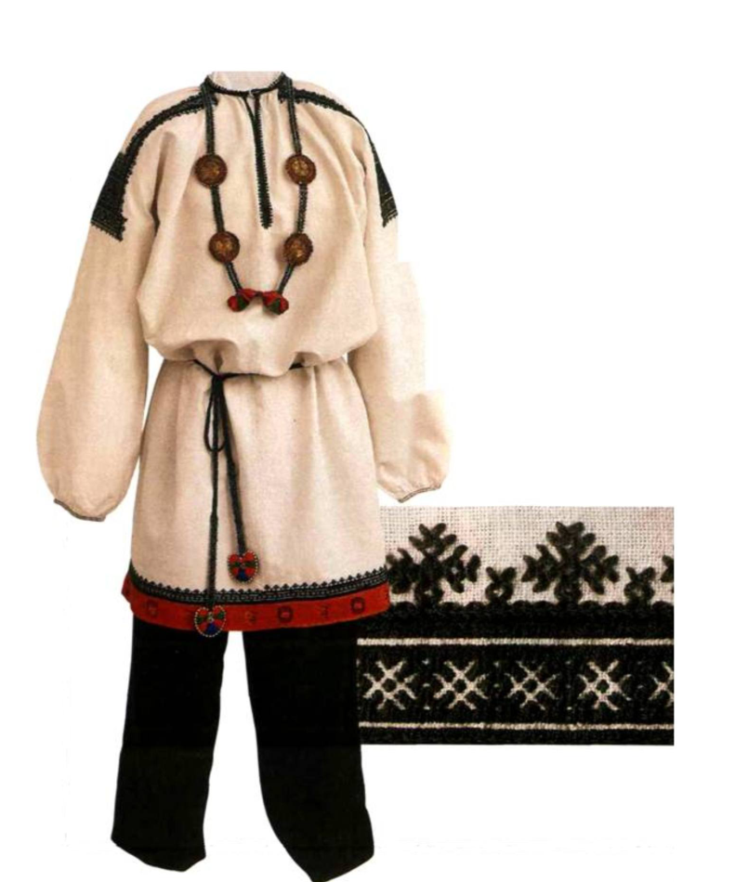
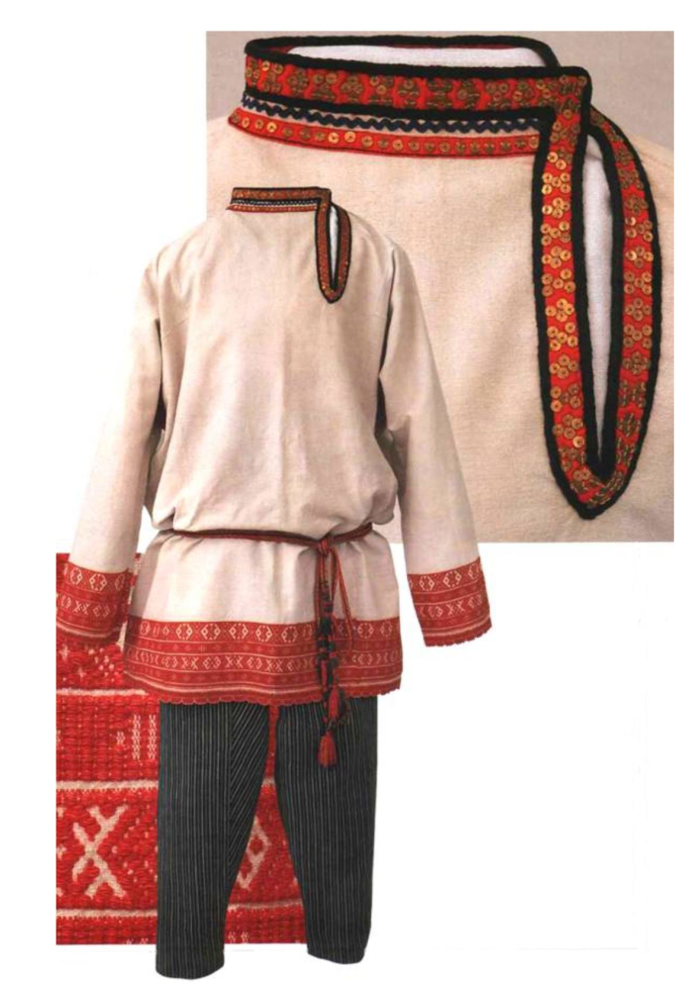
МУЖСКИЕ КОСТЮМЫ
Мужской свадебный костюм
Начало ХХ в.
Воронежская губерния,
Бирюченский уезд
Мужской свадебный костюм
Начало ХХ в.
Рязанская губерния,
Сапожковский уезд

Slide 6
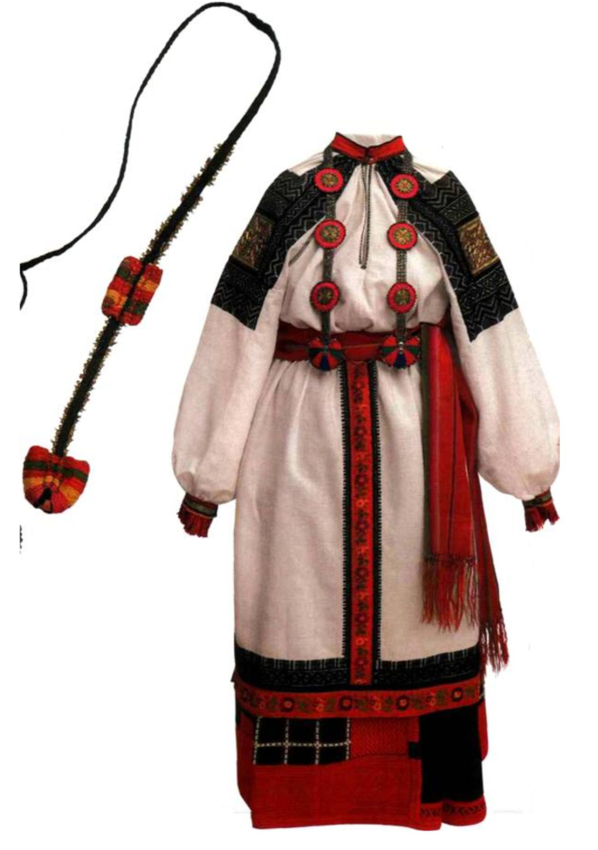
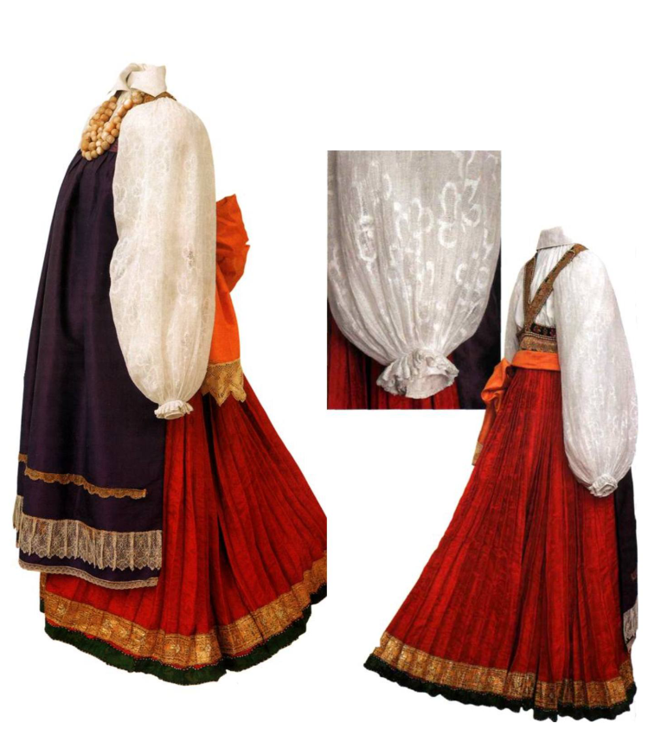
ЖЕНСКИЕ КОСТЮМЫ
Костюм новобрачной
Начало ХХ в.
Воронежская губерния,
Бирюченский уезд,
с. Афанасьевка
Женский свадебный
костюм
Начало ХХ в.
Курская губерния,
Суджанский уезд

